Slide 1
Dossier de Conception
Par : Amazigh Abibsi, Raphael Bouchard, Charles Carignan, Édouard Denommée, Jeffrey Fisher, Marc-Antoine Houde et Sébastien Courtois

Slide 2
Justification du besoin, contexte du projet et du marché
Population des abeilles en déclin
Inventaire de 48000 ruches au Québec en 2016
Estimation des pertes annuelles: 16% en 2016, 21% en 2017, 50% en 2018
Point B.7 du rapport perspectives STS
Environnement et ressources (exploiter plus efficacement les ressources naturelles)

Slide 3
Justification du besoin, contexte du projet et du marché
Poids
Indication de l’état de santé général de la colonie
Géolocation
Utile pour les fermes apicoles
Organismes comme le MAPAQ qui font l’inventaire du cheptel apicol
Température
Larves se développent à une temperature maximale de 35˚C
Température peut être utilisée pour purger la ruche de parasites (varroas)

Slide 4
Justification du besoin, contexte du projet et du marché
Compétiteurs
Hive-Tech, Nectar, BuzzBox
Offrent certaines fonctionnalités supplémentaires (radiomètre, système centralisé)
BeeWatch
Robustesse et abordabilité

Slide 5
Cahier de charges fonctionnelles
N˚ d’ordre | Désignation | Critère | Niveau | Flexibilité | Classe
Fpr1 | Interface utilisateur donnant accès aux données lues et permettant le contrôle du chauffage | Affichage lisible et complet | Affichage sur l’écran, contrôle avec souris | - | F0
Fpr2 | Communication sans-fil | Envoie de commandes et réception de réponses | 1km de distance | ± 50m | F0
Fpr3 | Autonomie sur batterie assurée par un panneau solaire | Permet le fonctionnement de l’appareil pour une certaine durée | 96h d’autonomie | ± 12h | F1
Fsec1 | Contrôle de la température de la ruche | Contrôlable par l’interface | Chauffage jusqu’à 30˚C | ± 1˚C | F1
Fsec2 | Lecture de la température interne de la ruche | Affichage de la température sur l’interface | Température entre -40˚C et 40˚C | ± 1˚C | F1
Fsec3 | Lecture du poids de la ruche | Affichage du poids sur l’interface | Poids jusqu’à 45kg | ± 1kg | F2

Slide 6
Cahier de charges fonctionnelles
N˚ d’ordre | Désignation | Critère | Niveau | Flexibilité | Classe
Fsec4 | Positionnement de la ruche par GPS | Affichage de la position sur l’interface | Positionnement en mètres | ± 5m | F2
Fsec5 | Lecture de l’humidité relative | Affichage de l’humidité sur l’interface | Humidité relative de 0% à 100% | ± 5% | F2
Fsec6 | Lecture de la vitesse du vent | Affichage de la vitesse du vent sur l’interface | Vitesse jusqu’à 45m/s | ± 5m/s | F1
Fsec7 | Détection de mouvement à proximité de la ruche | Affichage des mouvements détectés sur l’interface | Mouvements détectés | - | F2
Fsec8 | Détection de sons à proximité de la ruche | Affichage des sons détectés sur l’interface | Sons détectés | - | F2
Fsec9 | Analyse de certains composés volatiles, tel que la fumée | Affichage de la qualité d’air sur l’interface | Qualité de l’air en % de composés | ± 1% | F1

Slide 7
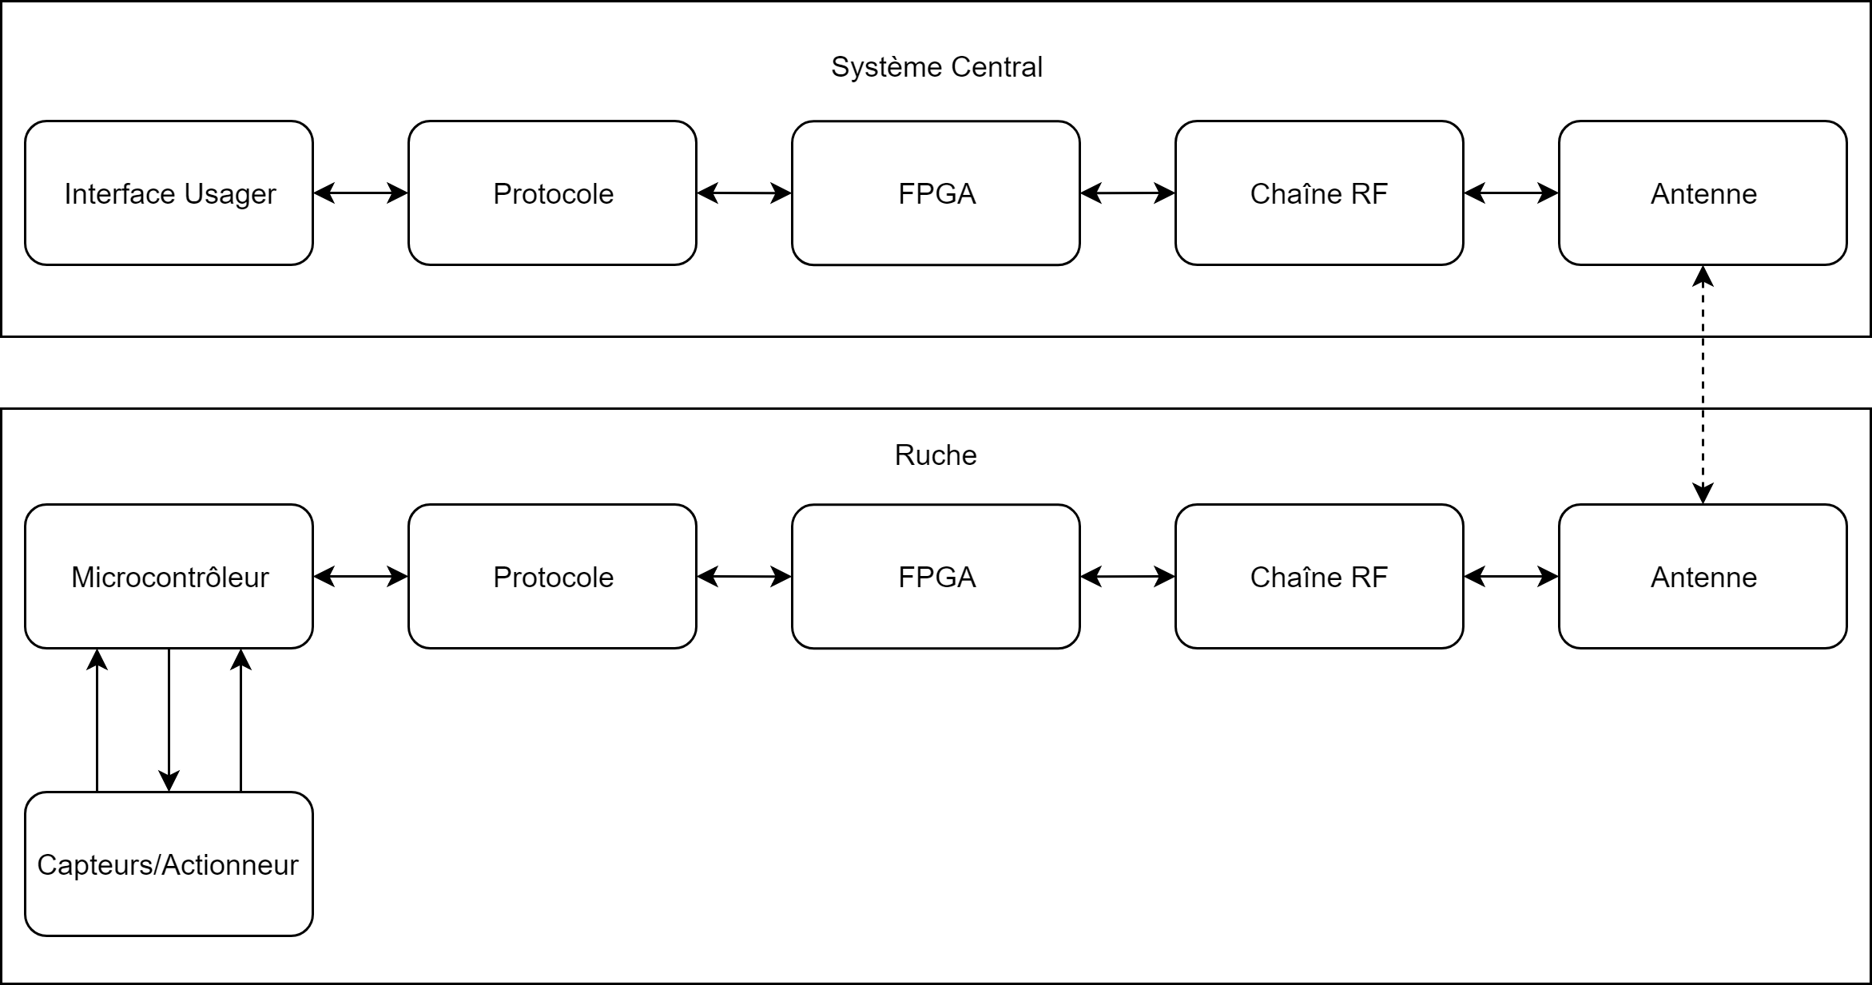
Architecture globale

Slide 8
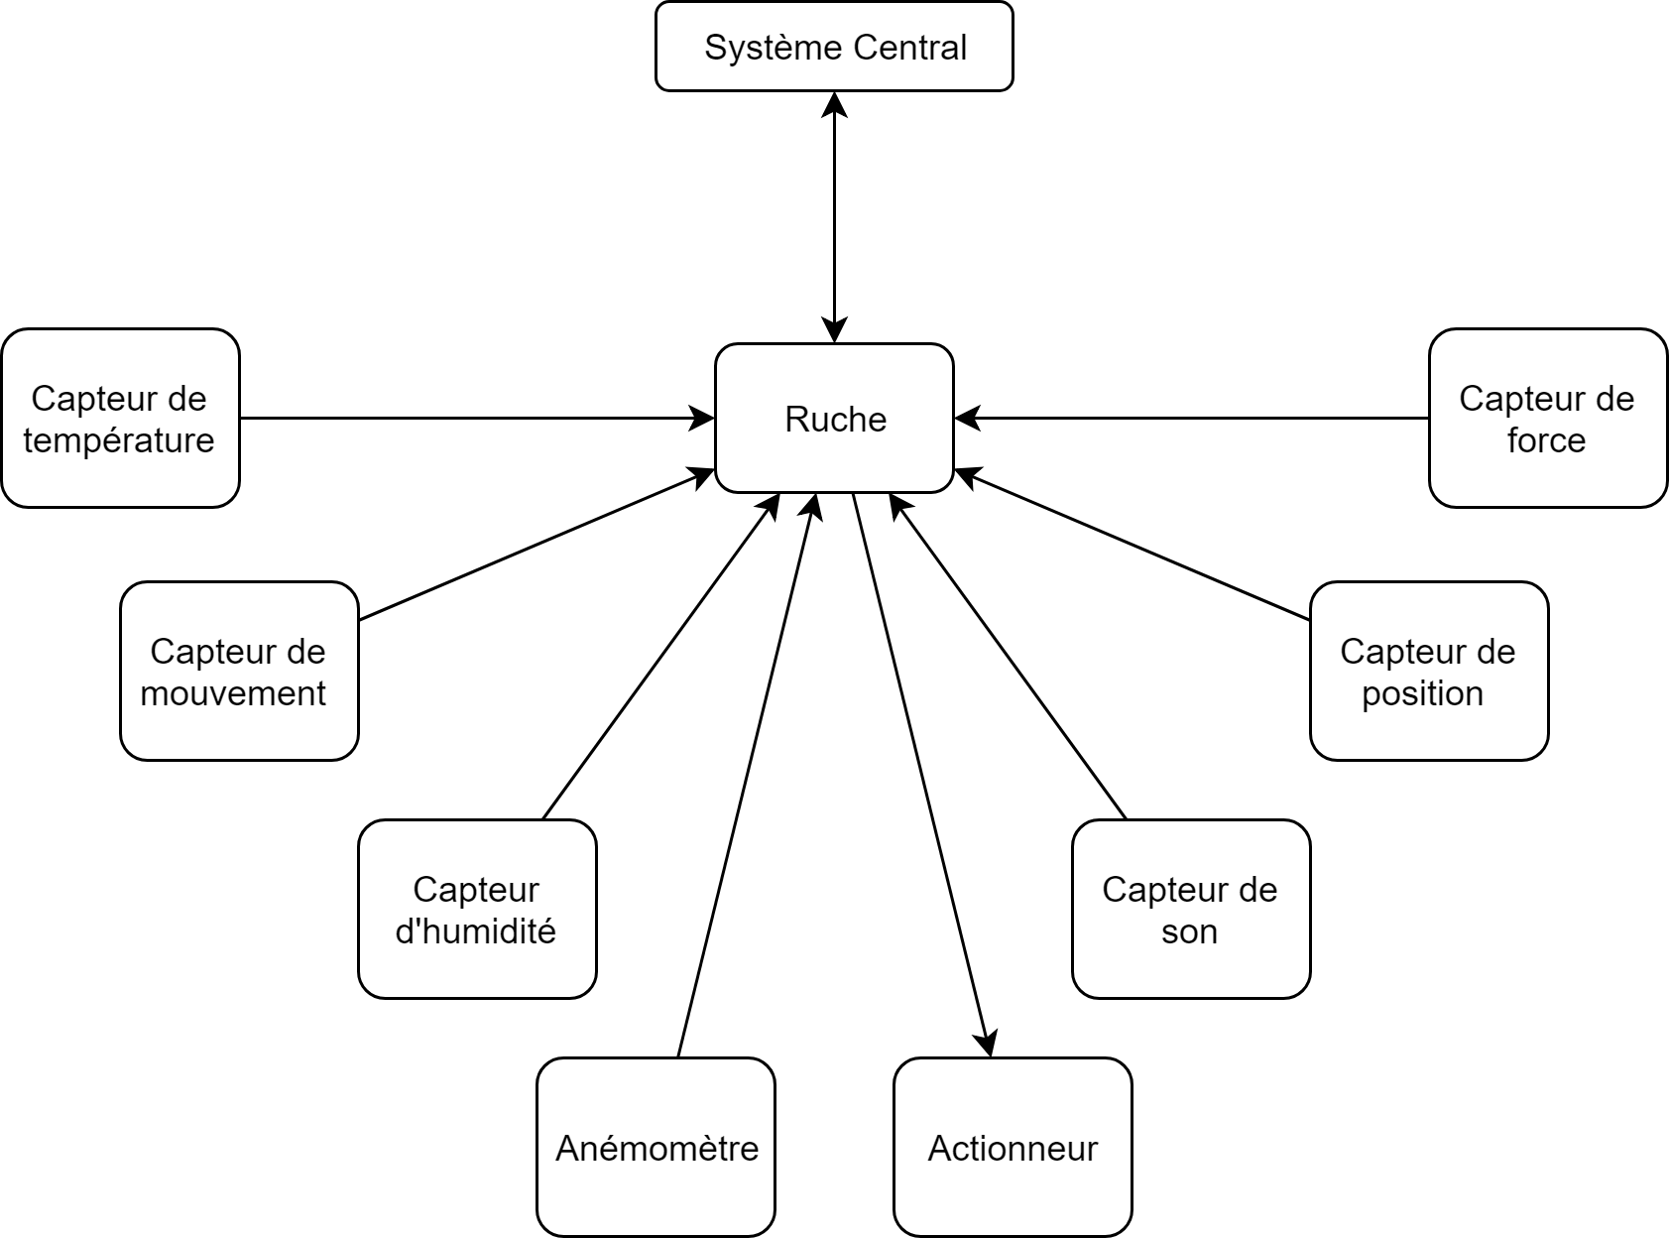
Architecture globale

Slide 9
Architecture globale
Communication sans-fil entre le système central et la ruche
Capteurs permettant de connaître l’état de la ruche
Système central qui analyse l’information des capteurs et envoie une commande si nécessaire

Slide 10
Architecture globale
Capteur | Caractéristiques
Température (série S5855A_E) | -Couvre les températures du Québec -Consomme peu pour opération -Sortie PWM
Force (série FC22) | -Couvre le poids d’une ruche -Fonctionne dans les temperatures du Québec -Sortie analogique avec pont de wheatstone (4 ports nécessaires)
Position (RB-Fee-67) | -Communique via UART -Alimentation entre 2,75 et 3,6V

Slide 11
Architecture globale
Ruche alimentée par une batterie, donc gestion de l’énergie importante
Batterie à 3,6V et 3000 mAh
Puissance requise d’opération:
Temp + L.Cell + GPS + Micro. = Total
0,2mW + 12mW + 12mW + 68,4mW = 92,6mW ≈ 100mW
Donc avec une seule batterie, le microcontrôleur peut rester actif à pleine capacité pendant environ 115 heures.

Slide 12
Requis au niveau RF
MAPAQ: Minimum 15 mètres de distance avec les routes publiques
Statistique Canada 2006: Taille moyenne fermes canadiennes : 728 acres, soit environ 3 km²
Agriculture Québec: Distance entre les ruchers 3 à 4 kilomètres

Slide 13
Requis au niveau RF
Demande de données température/poids: À chaque minute
Demande de données GPS: Une fois par jour
Demandes manuelles de tous les capteurs
Bande de fréquence utilisée: 2,4GHz

Slide 14
Requis au niveau RF
Criticité des données
Température: Moyenne
Poids: Faible
Données GPS: Moyenne

Slide 15

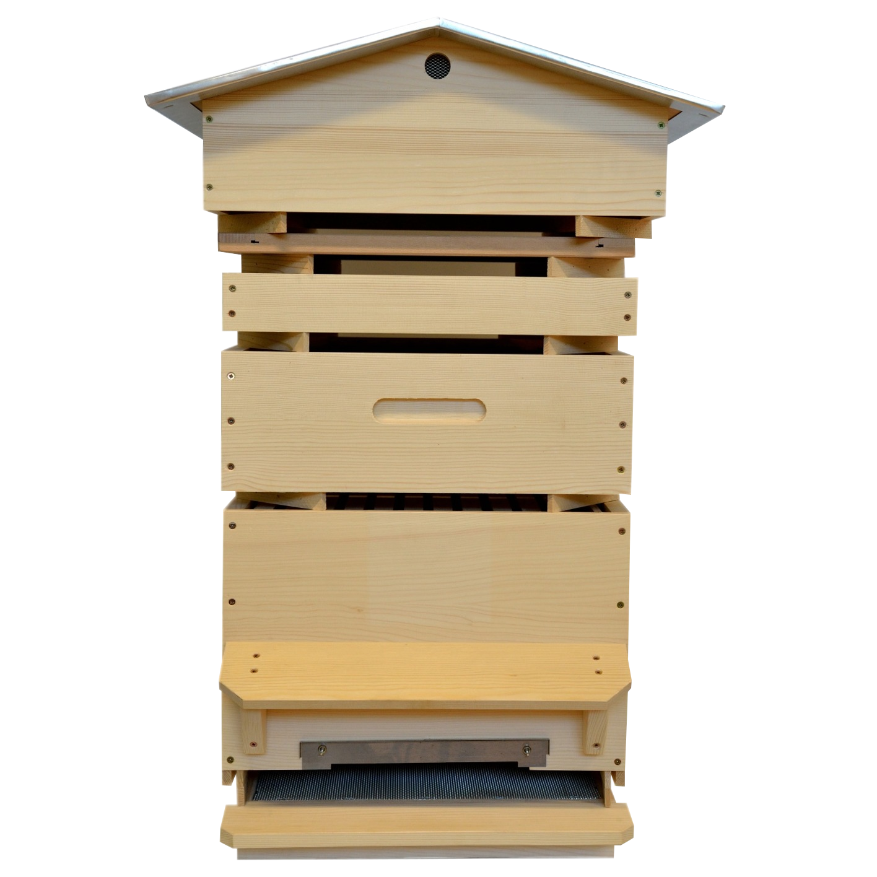


Prototype/preuve de concept de S6
Capteurs et actuateur de la ruche
Température
Poids
Position
Actuateur de démonstration

Slide 16



Prototype/preuve de concept de S6
Sytèmes implémentés dans le prototype:
Chaîne RF
Filtres, amplificateurs,mélangeurs, PLL
Antenne (fixe et libre)
Interface utilisateur

Slide 17
Prototype/preuve de concept de S6
Limitations du prototype
Source d’alimentation
Tests sur insects vivants
Indicateurs chimiques
Réseautage de ruche à ruche
Interface avancée et gestion de ruches à grande échelle

Slide 18
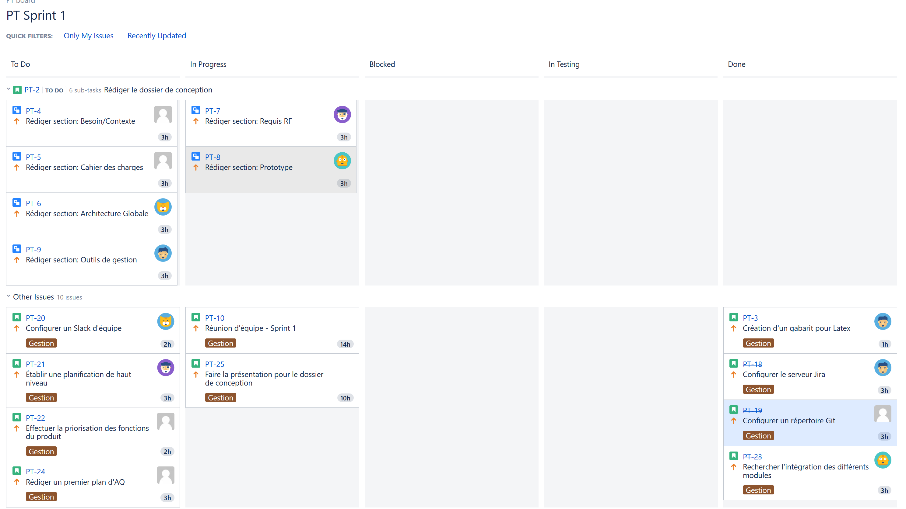
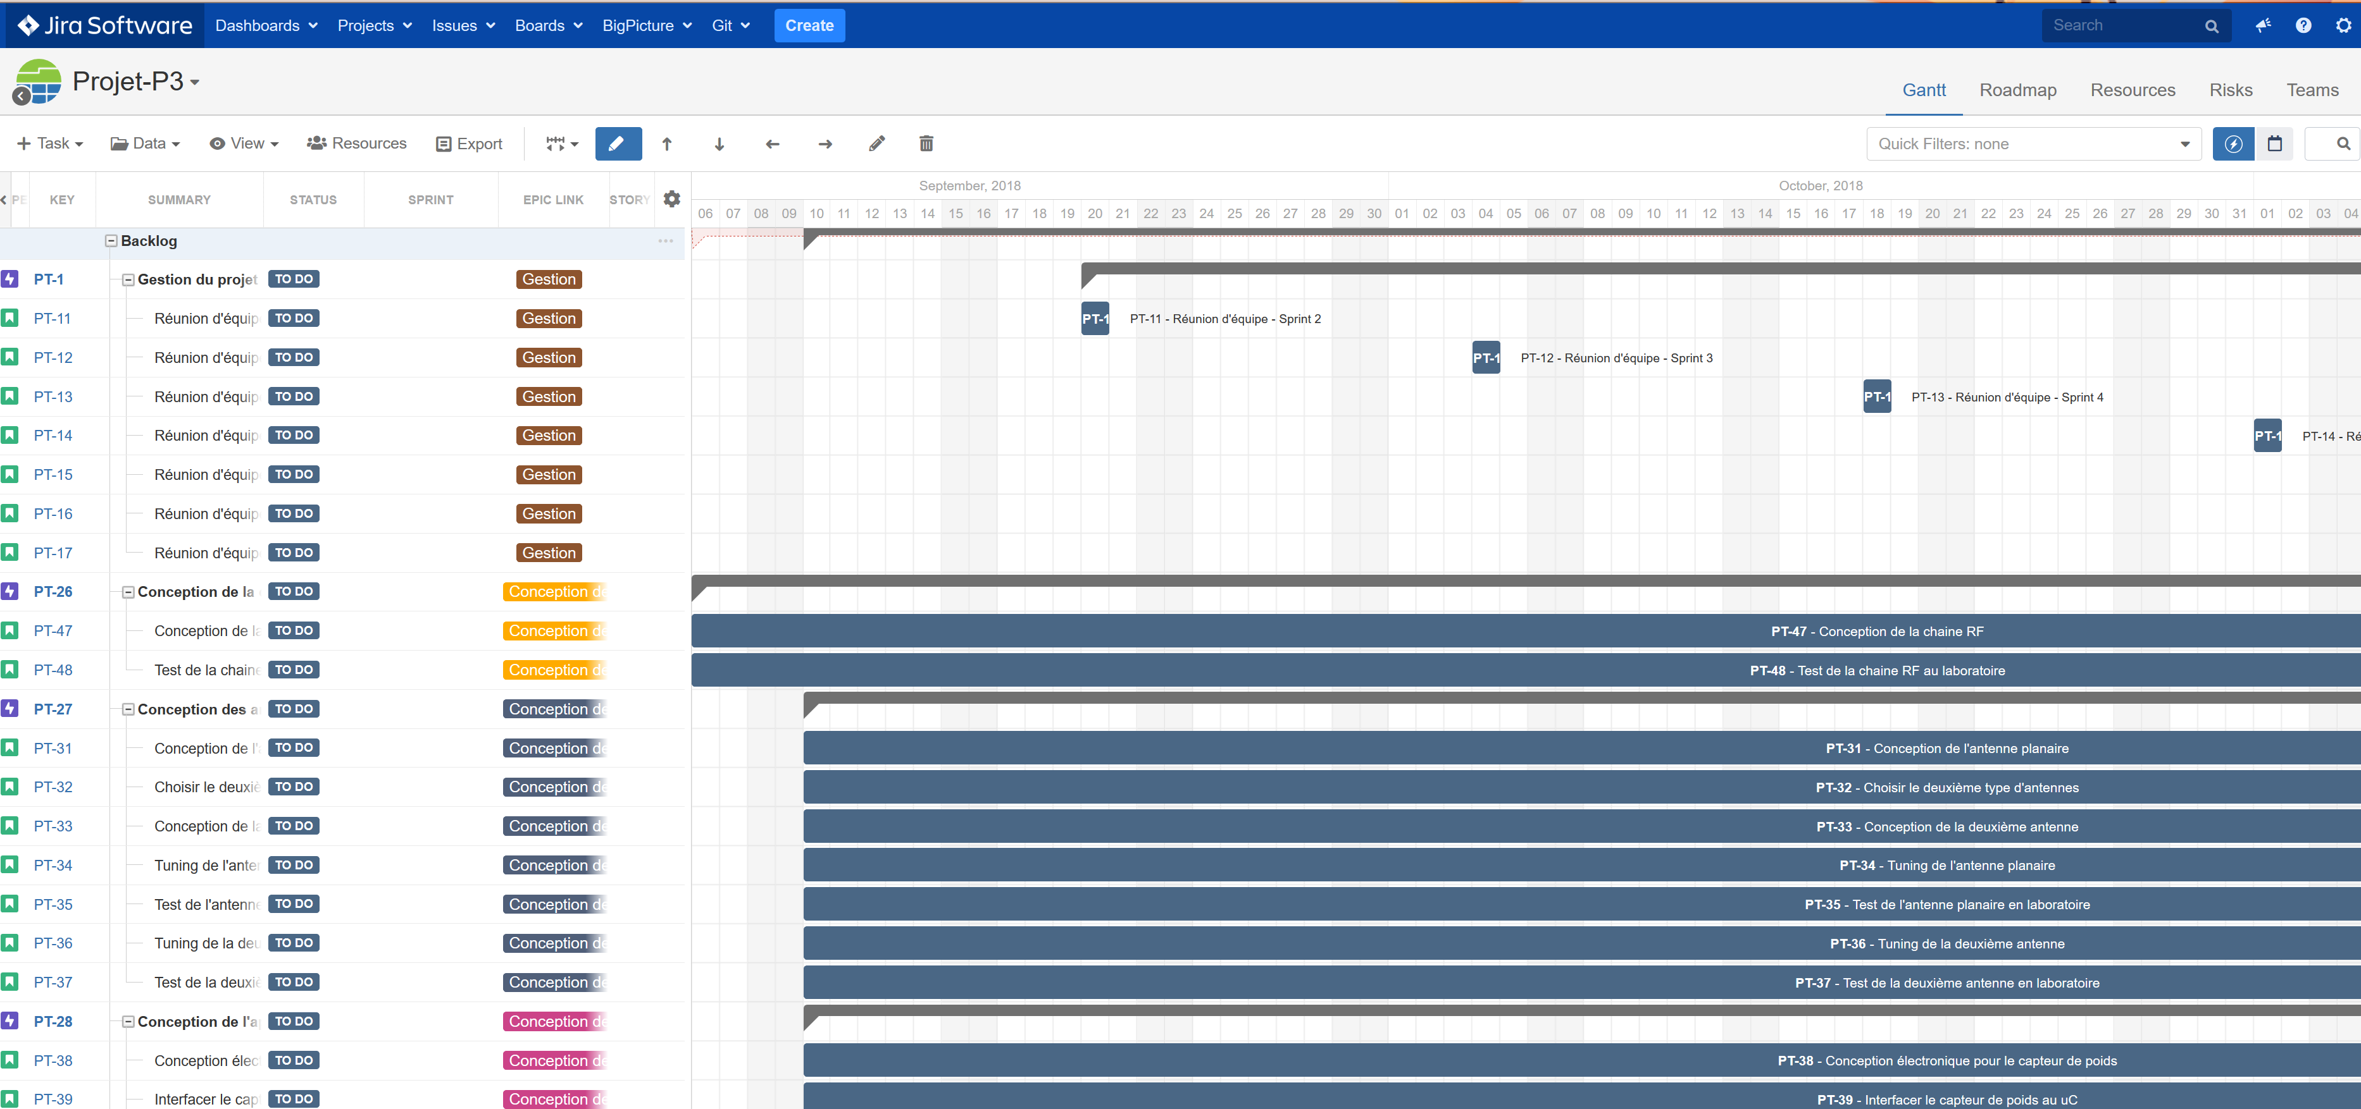
Outils de gestion
Principaux outils
Jira
Gestion des resources
Gestion du temps (Agile)
Gestion des risques
Traçabilité du travail accompli

Slide 19
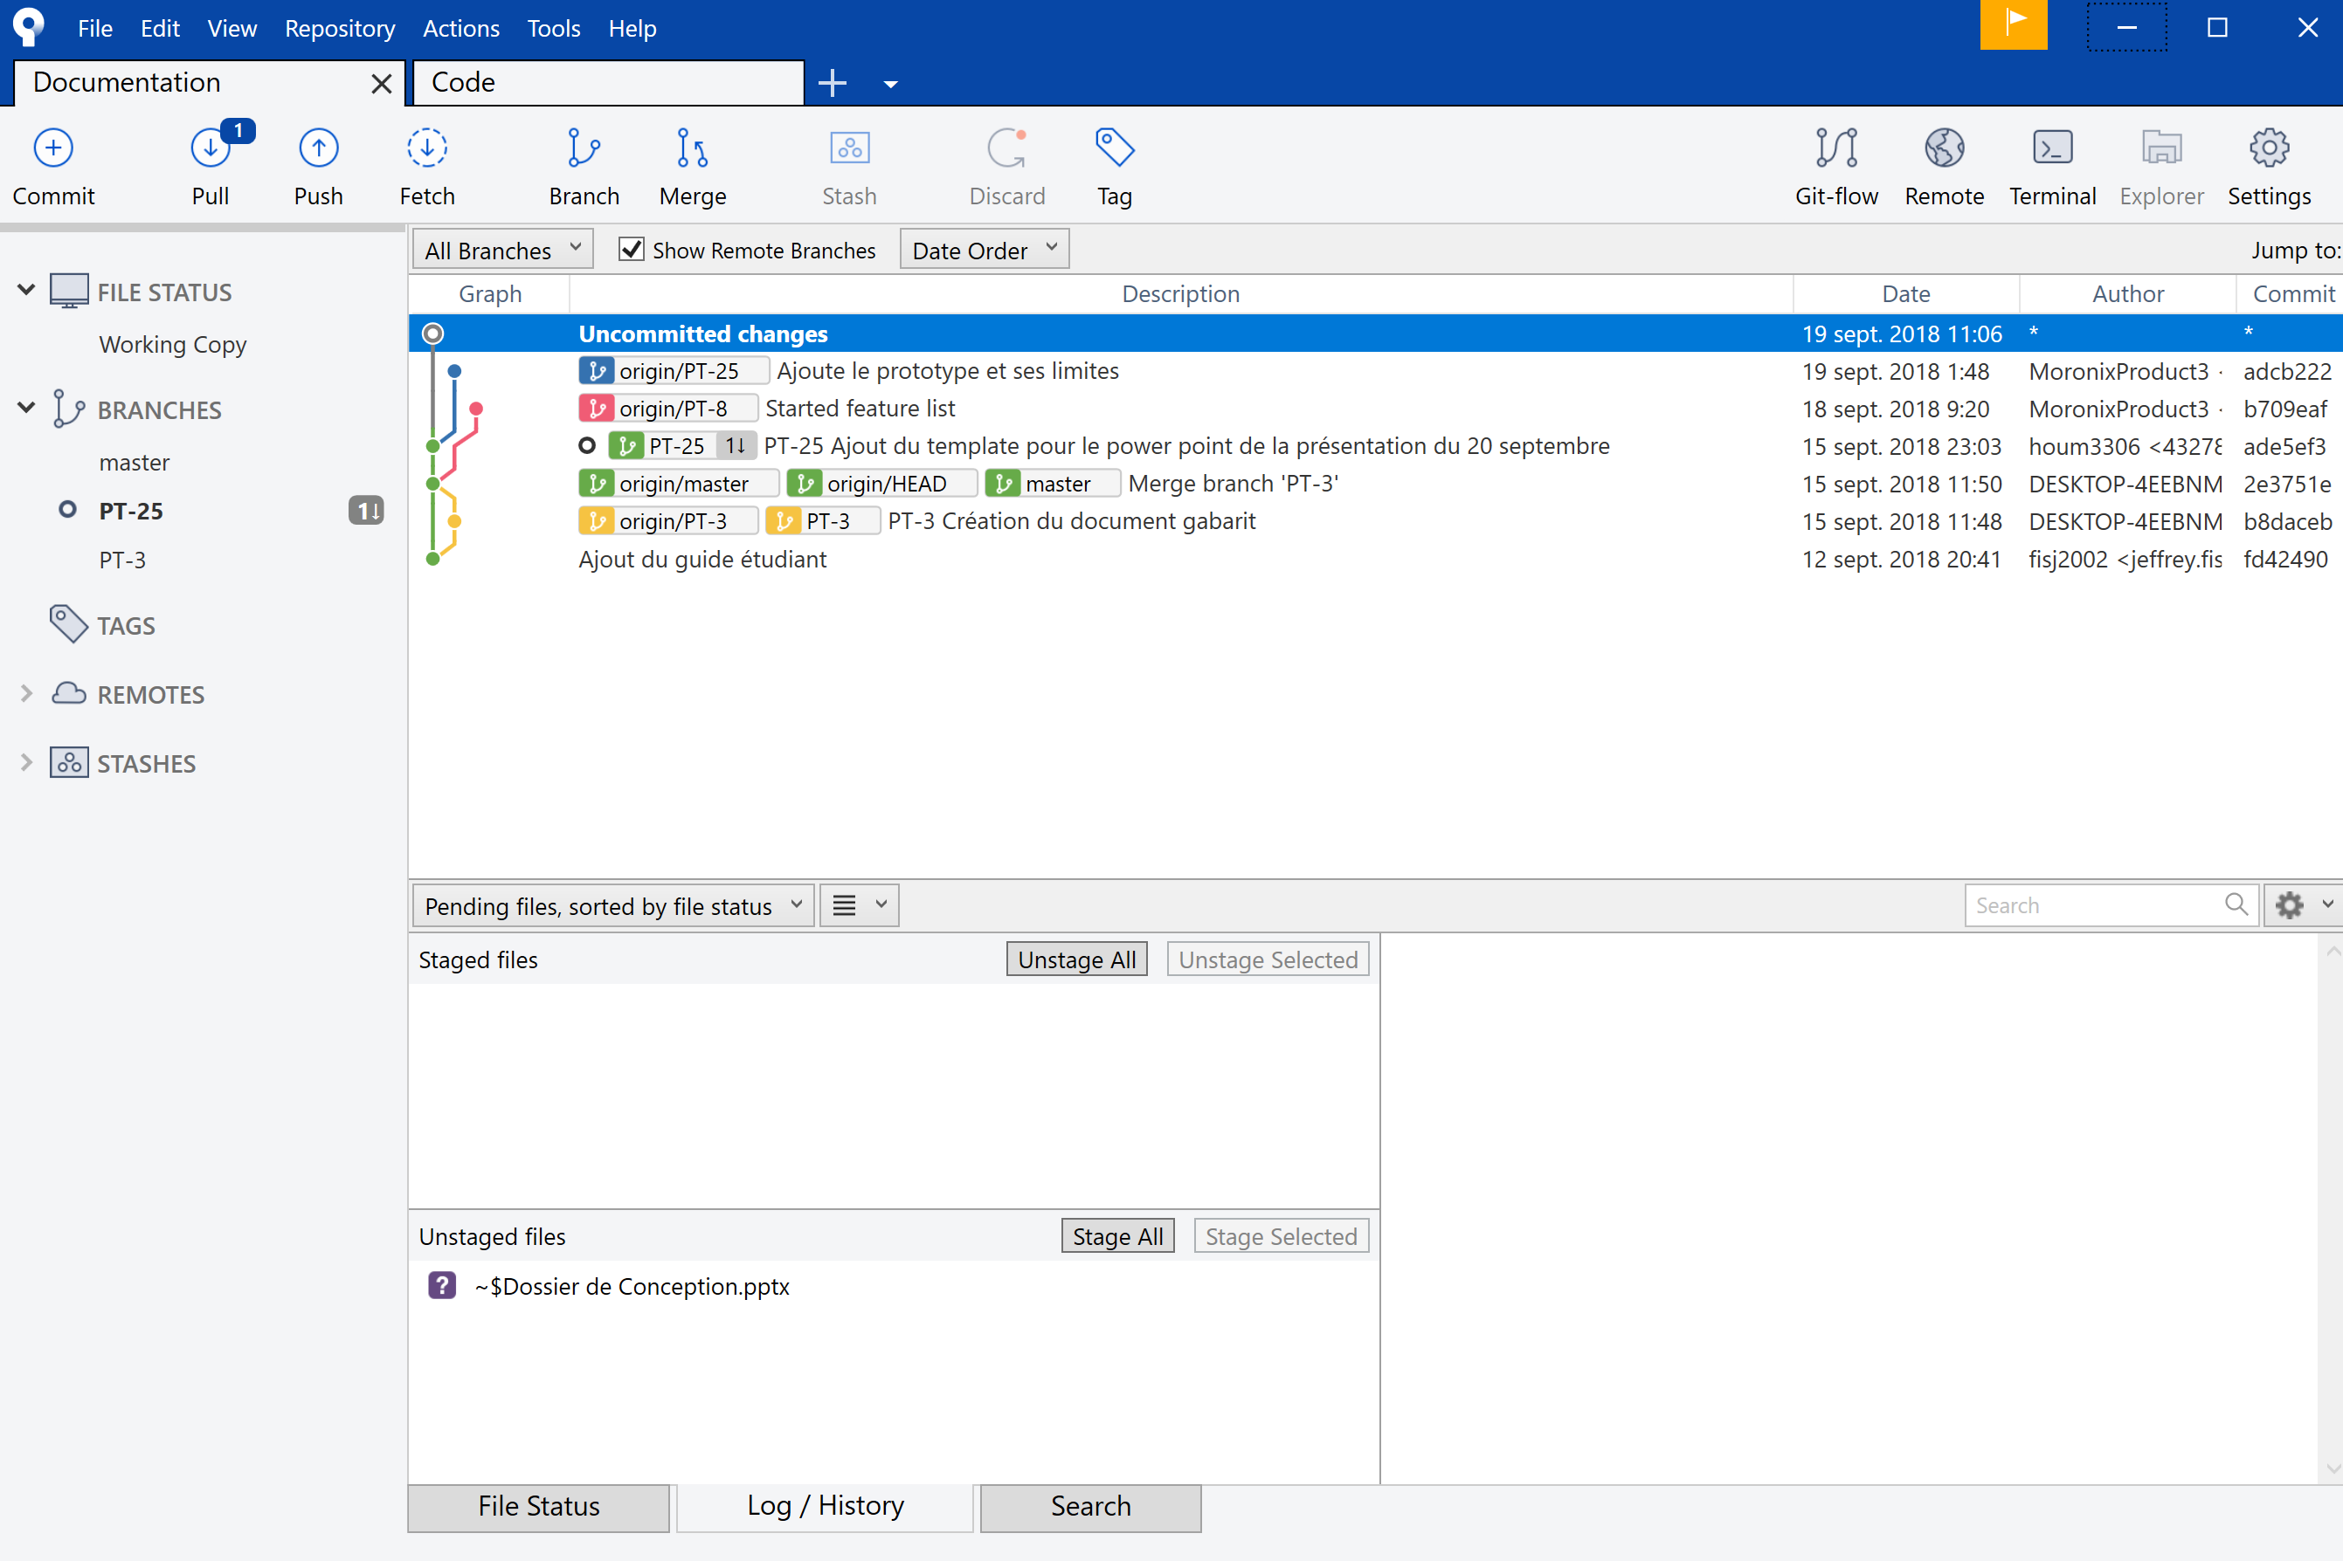
Outils de gestion
Principaux outils
Git
Gestion des documents
Traçabilité des versions

Slide 20
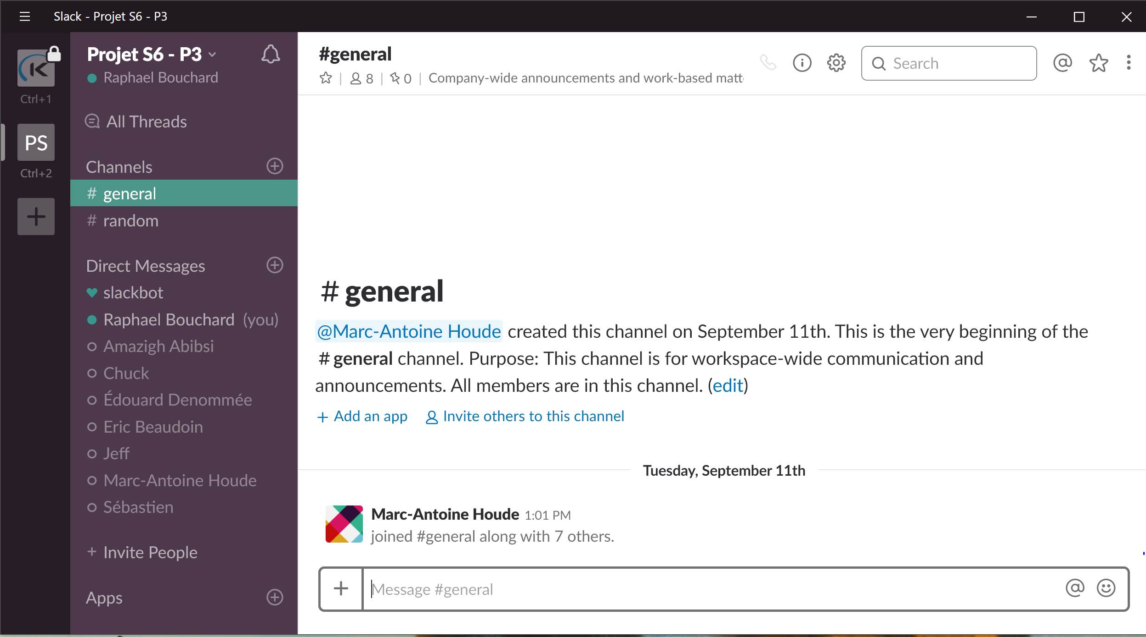
Outils de gestion
Principaux outils
Slack
Communication d’équipe
Organisation des reunions

